Slide 1
大数据技术讨论
刁博宇
2016. 06. 03
Notes:
大家好，欢迎大家来参加大数据技术讨论。
今天我们继续大数据技术的讨论。
今天主要有三部分内容
首先是由我，介绍一下我们这个讨论小组近期讨论和学习的内容，未来的计划等
希望徐老师给出指导意见。
第二部分是杜一凡，会带来一个Spark Spark Streaming的学习分享
第三部分是我们的一个互动主题，本周由陈帅，胡文龙，鹿强，分别带来一个简单的开源项目调研分享。

Slide 2
提纲
讨论的目的
讨论的内容
时间规划
Notes:
第一部分，由我来讲一下
我们这个讨论小组，讨论的目的，讨论的内容，以及未来时间的一个规划。

Slide 3
讨论的目的
掌握大数据技术基础知识
项目需求攻关
研究方向的凝练
Notes:
大数据技术跟普通的编程技术不太一样，有一定的门槛，大家要想一起组建一个大数据工程团队。
一起学习一些大数据基础知识是必要的，所以讨论组的第一个目的就是我们一起学习基于一门大数据课程，掌握大数据的基础知识
第二个目的，就是项目需求攻关。 之前一直围绕海洋AIS数据开展我们的数据平台开发。 现在一些新的项目，包括信工所，33基地项目等
都和我们现有的架构有很大区别。
例如信工所，为满足大批量点迹数据的实时上显，需要用到性能更好的Redis数据库，如何满足高效的数据提取，将是我们讨论的主题。
又例如33的项目，对数据要进行非常复杂的计算，而且算法不确定，需要适时添加。安师兄在写方案的时候提出了基于算法服务器的松耦合解决方案。
那么基于这个思路，如何进行算法流程的描述和配置等，或者说是一个通用的算法引擎，也将是我们讨论的主题。
因此需要我们就新的项目需求，开展一些专题攻关的项目讨论
第三个目的，就是研究方向的凝练，从陈昭，杜一凡开始，包括孙涛，都会基于数据平台展开硕士，或者博士的论文工作。
对于你们在讨论中的要求，就会更高，需要从实际问题中凝练出研究方向，并提出更好的解决方法。
这就是我们讨论的三个目的。

Slide 4
讨论的内容
第一阶段：当下主流大数据平台技术
第二阶段：面向项目需求的专题技术讨论
第三阶段：基于论文的深入讨论 和 项目开发实践
Notes:
基于这三个目的，围绕大数据技术，要讨论的内容会非常多。
我想了几天，我按照由易到难，由浅到深，可以将讨论分为三个阶段。
第一个阶段，我们主要关注的是，当下主流大数据平台技术，这个阶段以学习为主
第二个阶段，我们将面向项目需求，进行专题技术讨论
第三个阶段，基于论文的深入讨论 和 项目开发实践
下面我们来详细的看一下这三个阶段更具体的讨论内容

Slide 5
讨论的内容
第一阶段：当下主流大数据平台技术
主线：
Big Data Infrastructure &Hadoop (Spring 2015)
辅线：
Spark and Spark Streaming 杜一凡
SQL on Hadoop 陈 昭
互动
Open Source Projects in Hadoop Ecosystem
Notes:
第一阶段，我们已经做了相对详细的规划
主线，就是Big Data infrastructure的课程，主要通过Hadoop，
我们一起学习大数据系统的基础知识，设计思想，开发模式等。
但大数据不等于hadoop，为了让大家摆脱这种误区。
主线之外，还有两条辅线，一个是由杜一凡担纲的，Spark主题，和陈昭担纲的SQL on hadoop主题
这两部分是他们两个一直关注的领域，他们将分享他们的一些经验，跟大家一起讨论学习。
此外，还有一个互动环节。上周已经布置给大家。

Slide 6
讨论的内容
第一阶段：当下主流大数据平台技术
Open Source Projects in Hadoop Ecosystem
Categories | Examples
Distributed Filesystem | HDFS, GlusterFS
Distributed Programming | MapReduce / Spark /Storm
SQL-On-Hadoop | HIVE / Drill
NoSQL Databases | Hbase / Cassandra
Data Ingestion | Sqoop / Flume
Service Programming | Thrift / Avor / Zookeeper
Machine Learning | Mahout
Notes:
本周有陈帅，胡文龙，鹿强，分别就他们各自感兴趣的领域，对Pig，Hbase和xx 准备了一个ppt
分享他们初步学习的成果。
在第一阶段，大家都请准备一个，进行分享。

Slide 7
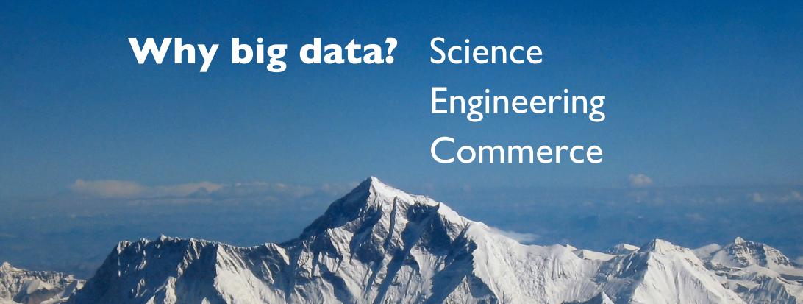
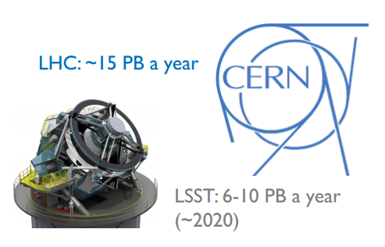
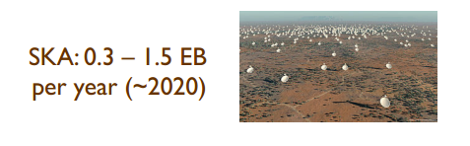

讨论的内容
第一阶段：当下主流大数据平台技术 （回顾）
大数据技术起源
Notes:
欧洲大型强子对撞机 LHC
大型综合巡天望远镜
SKA超大天文望远镜网络
Google 2014年已经是 2EB级别的数据库服务级别
大数据平台技术的起源就是数据的爆发，是被数据逼出来的一个学术方向。

Slide 8
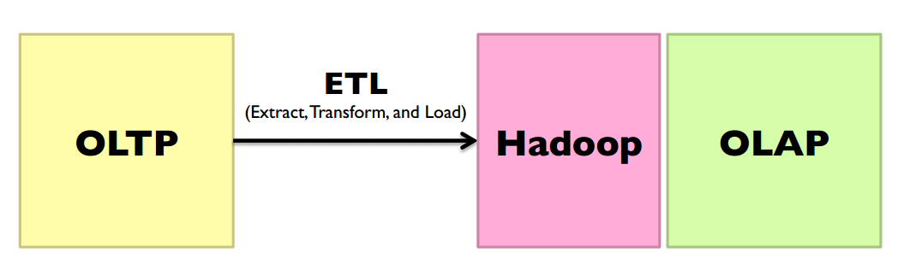
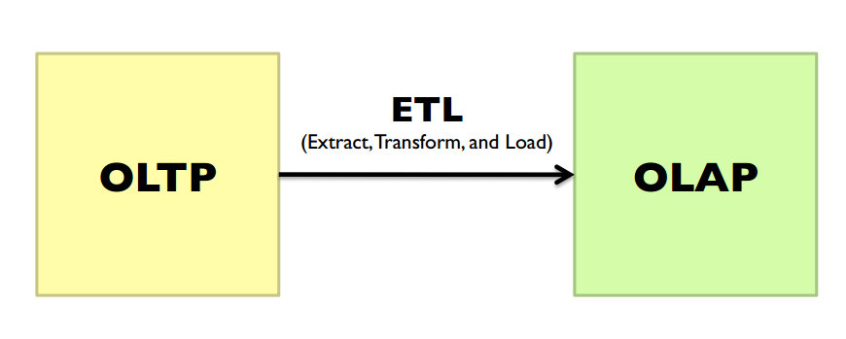
讨论的内容
第一阶段：当下主流大数据平台技术 （回顾）
数据库工作负载
Notes:
我们讨论了数据库主要工作负载 OLTP 和 OLAP
以及Hadoop为代表的大数据技术，在数据工作流程中的位置

Slide 9
讨论的内容
第一阶段：当下主流大数据平台技术 （回顾）
Hadoop 内核
Components | Introduction
HDFS | designed to reliably store very large files across machines in a large cluster.
YARN | The fundamental idea of YARN is to split up the functionalities of resource management and job scheduling/monitoring into separate daemons.
MapReduce | MapReduce is a programming model and an associated implementation for processing and generating large data sets with a parallel, distributed algorithm on a cluster.
Notes:
Hadoop 内核
三部分

Slide 10
讨论的内容
第一阶段：当下主流大数据平台技术 （回顾）
Hadoop 生态系统
Categories | Examples
Distributed Filesystem | HDFS, GlusterFS
Distributed Programming | MapReduce / Spark /Storm
SQL-On-Hadoop | HIVE / Drill
NoSQL Databases | Hbase / Cassandra
Data Ingestion | Sqoop / Flume
Service Programming | Thrift / Avor / Zookeeper
Machine Learning | Mahout
Notes:
Hadoop 生态系统
Hadoop 生态系统对于我们来说就是一个代码宝库
经过十年的发展，他在数据工程和数据科学的各个环节，都有了很高效的开源项目
我们要组建一个数据工程，数据科学团队。
一个重要的工作，就是整理我们自己有关数据的需求，然后去hadoop生态系统中找相应的项目原型。
进行学习和改进。
当然，这个过程，是智慧密集型的操作，希望大家都能一起贡献智慧，也能提升自我。

Slide 11
讨论的内容
第一阶段：当下主流大数据平台技术 （回顾）
Some Concepts in Distributed System
副本
一致性
数据分布方式
副本控制协议
Notes:
分布式理论

Slide 12
讨论的内容
第一阶段：当下主流大数据平台技术 （回顾）
Hadoop Distributed File System
HDFS框架分析
HDFS 读写策略分析
HDFS Shell与API
Notes:
HDFS 我不知道大家讨论后有没有去实践一下。
自己部署虚拟机
或者去我们的机房

Slide 13
讨论的内容
第一阶段：当下主流大数据平台技术 （回顾）
Spark 中国峰会2016 技术分享 杜一凡
SQL on Hadoop I 陈 昭

Slide 14
讨论的内容
第一阶段：当下主流大数据平台技术 （计划）
时间 | 主题1 | 主题2
2016.06.17 | MapReduce 2.0 and YARN | 陈昭开题
2016.06.24 | Advanced Distributed Algorithm Design I | Massive Streaming Data Analysis
2016.07.01 | Advanced Distributed Algorithm Design II | SQL on Hadoop II
2016.07.08 | NoSQL Databases | Data Ingestion and Sqoop
Notes:
第一阶段主要就是这些内容
期间还将加上大家一起互动的内容
预计在七月中旬可以结束
整个第一阶段内容，预计在七月中旬结束。
经过第一阶段的讨论，希望大家都能对当先主流的大数据技术有一个统观的概念
并对某一个技术细节，由充分的理解和认识。
然后也能懂手写一些代码或者脚本。

Slide 15
讨论的内容
第二阶段：面向项目需求的专题技术讨论
通用数据导入方案
高效大数据检索解决方案
通用算法引擎方案
Notes:
第二阶段，算是实战内容，也是我们项目中面临的技术难点。
我主要想了三个主题。
Sqoop 大数据引擎 ESF 引擎
MySQL，HIVE，Spark，Redis等一系列，积累我们个人的实战经验。
MapReduce等 pipeline技术

Slide 16
讨论的内容
第二阶段：面向项目需求的专题技术讨论
通用数据导入方案
Sqoop
ETL tools
ESF Database Migration

Slide 17
讨论的内容
第二阶段：面向项目需求的专题技术讨论
高效大数据检索解决方案
Redis / HBase
查询调度优化（DAG）
存储优化

Slide 18
讨论的内容
第二阶段：面向项目需求的专题技术讨论
通用算法引擎方案
XML and IO
Spark ML Pipeline
MapReduce Scheduling

Slide 19
讨论的内容
第三阶段：基于论文的深入讨论 和 项目开发实践
大数据生产环境的快速部署
数据导入和查询模块
算法引擎模块

Slide 20
讨论的内容
第三阶段：基于论文的深入讨论 和 项目开发实践
论文研讨

Slide 21
讨论的内容
时间规划
阶段 | 时间
第一阶段 | 7月中旬结束
第二阶段 | 8~10月
第三阶段 | 与第二阶段内容交替进行

Slide 22
谢谢大家！

